Slide 1
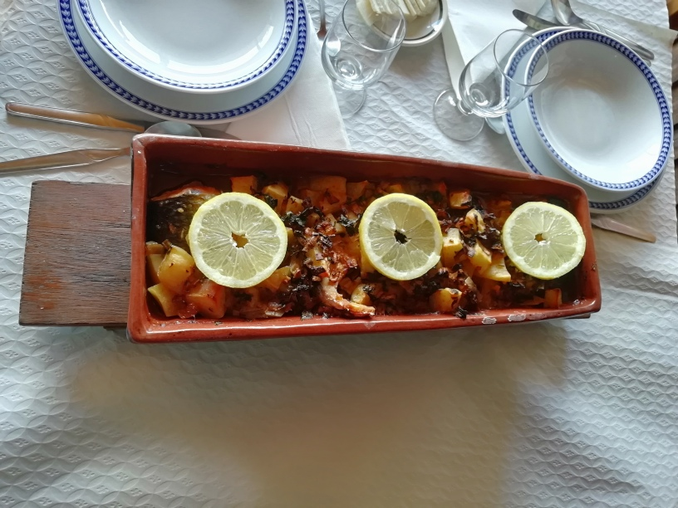
Desafio ASS 2022/2023
“Receitas Sustentáveis, têm Tradição”
TÍTULO DA RECEITA: “Fataça na Telha”
INGREDIENTES:
2 fataças médias,
4 batatas médias,
2 cebolas,
3 dentes de alho,
1 limão,
2 folhas de louro,
Salsa,
Colorau,
Vinagre,
Azeite,
Sal,
Piripiri a gosto.
FOTO DO PRATO FINALIZADO
https://alimentacaosaudavelesustentavel.abae.pt/desafios-2022-2023/receitas-sustentaveis/

Slide 2
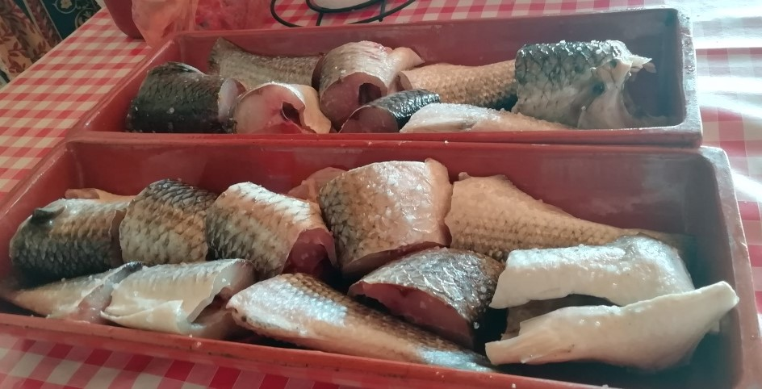
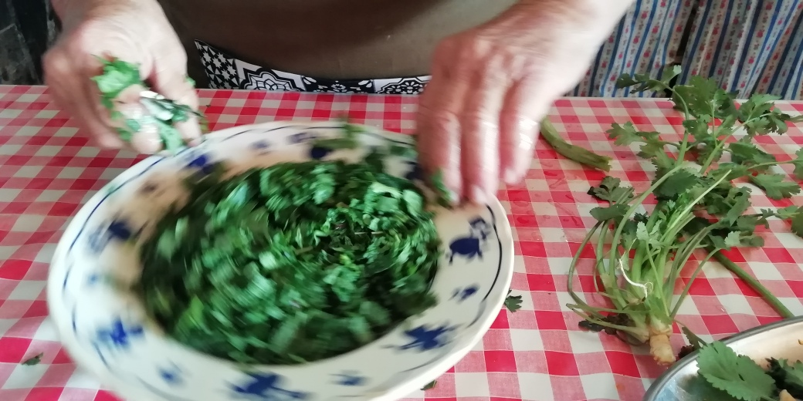
Desafio ASS 2022/2023
“Receitas Sustentáveis, têm Tradição”
PROCEDIMENTOS:
1º) Amanho da fataça
Preparam-se as duas fataças por telha (pequeno tabuleiro
retangular em cerâmica). Estas são lavadas, cortadas em postas e
colocadas na telha temperadas com sal.
2º) Molho
Pica-se bem o ramo de salsa, a cebola e o alho. Junta-se o sal (qb), o
colorau, o louro, o vinagre e o azeite. Coloca-se piripiri se assim o
cliente o entender.
Imagem da preparação
Imagem da preparação
https://alimentacaosaudavelesustentavel.abae.pt/desafios-2022-2023/receitas-sustentaveis/

Slide 3
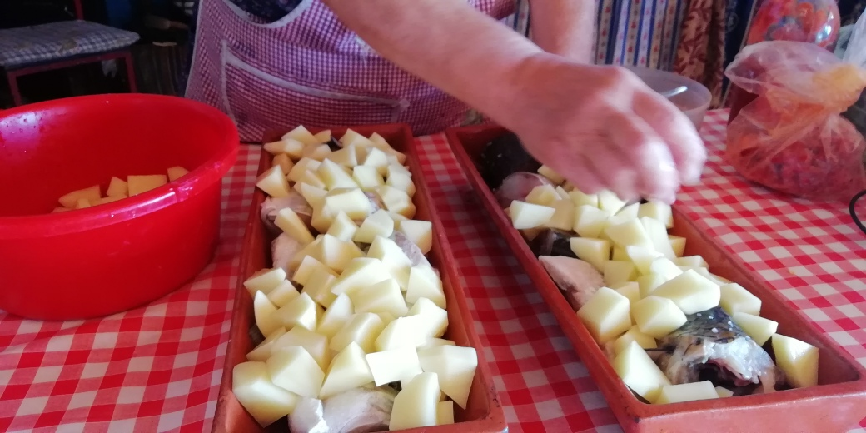
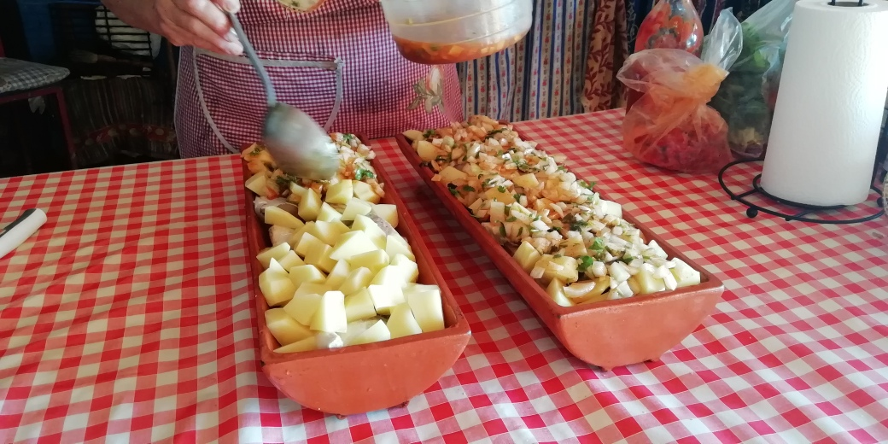
Desafio ASS 2022/2023
“Receitas Sustentáveis, têm Tradição”
PROCEDIMENTOS:
3º) Corte da batata
Descascam-se as batatas e cortam-se aos cubos e colocam-se sobre a
fataça.
4º) O molho é colocado sobre a batata ao longo da telha.
As duas telhas estão quase prontas.
Imagem da preparação
Imagem da preparação
https://alimentacaosaudavelesustentavel.abae.pt/desafios-2022-2023/receitas-sustentaveis/

Slide 4
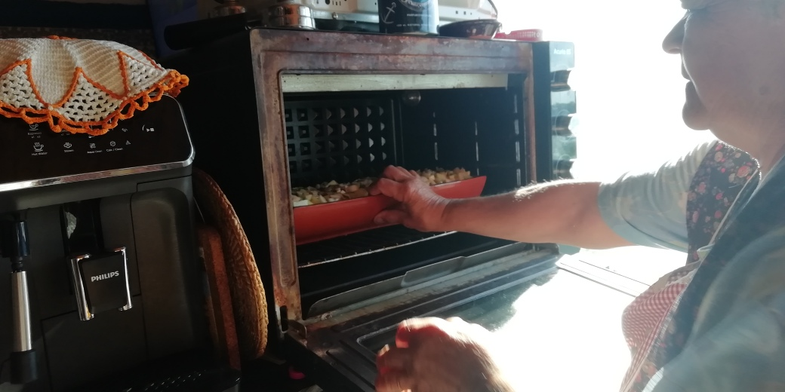
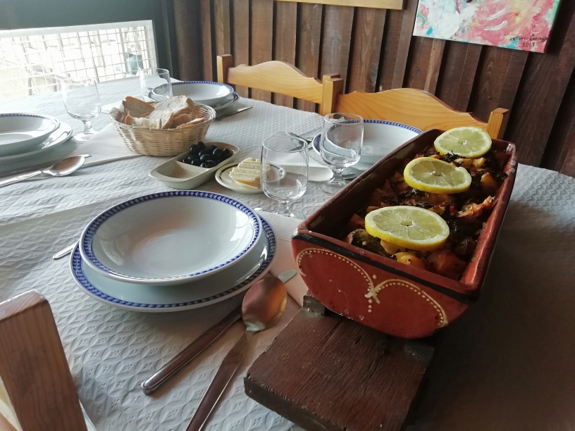
Desafio ASS 2022/2023
“Receitas Sustentáveis, têm Tradição”
PROCEDIMENTOS:
5º) As telhas são colocadas atualmente no forno elétrico, até ficarem
com tom dourado.
6º) A fataça serve-se quente, quando se retira do forno. Colocam-se
umas rodelas de limão por cima e vai à mesa.
É servida quente, acompanhada de salada de alface bem temperada
(azeite, vinagre, sal, coentros e hortelã picados), pão caseiro de
Almeirim e vinho da região (Cartaxo ou Almeirim).
Nesta casa, da filha da D. Júlia Maçaroca a sala de refeições bem como a
confeção do prato é junto às margens do rio Tejo.
Bom apetite e desfrutem da vista maravilhosa e calma do rio Tejo!
Imagem da preparação
Imagem da preparação
https://alimentacaosaudavelesustentavel.abae.pt/desafios-2022-2023/receitas-sustentaveis/

Slide 5
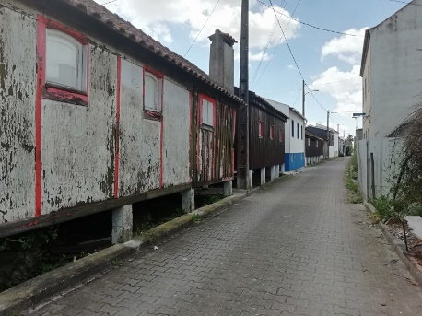
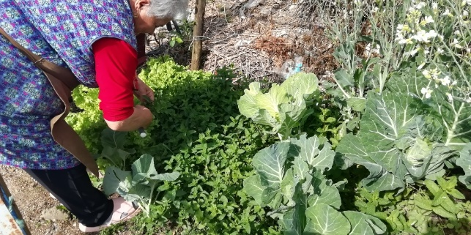
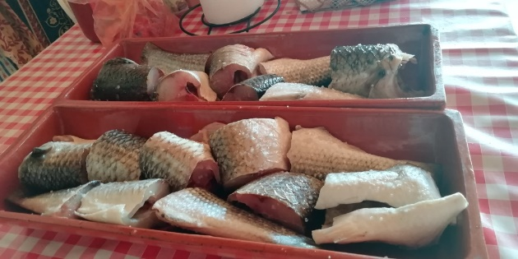
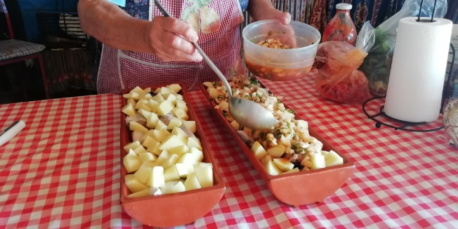
Desafio ASS 2022/2023
“Receitas Sustentáveis, têm Tradição”
Fotos do trabalho realizado
Foto 1 – Atualmente a pesca no rio Tejo.
Foto 2 – Aldeia das Caneiras, Santarém.
Foto 3 – Srª Lúcia apanhar legumes na sua horta.
Foto 4 – Fataça em postas.
Foto 5 – Colocar as batatas sobre a Fataça.
Foto 6 – Colocar o molho sobre as batatas.
https://alimentacaosaudavelesustentavel.abae.pt/desafios-2022-2023/receitas-sustentaveis/

Slide 6
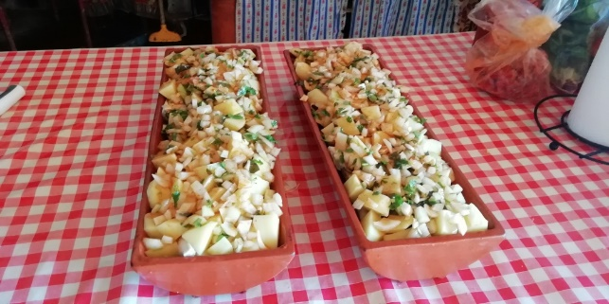
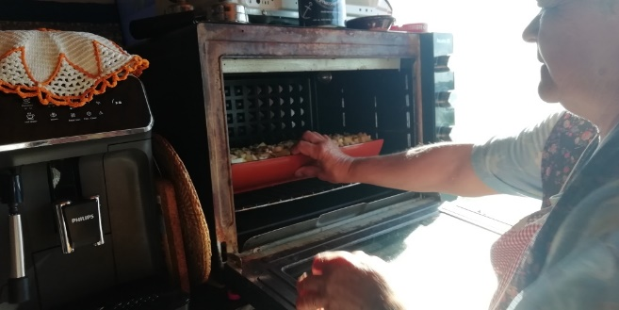
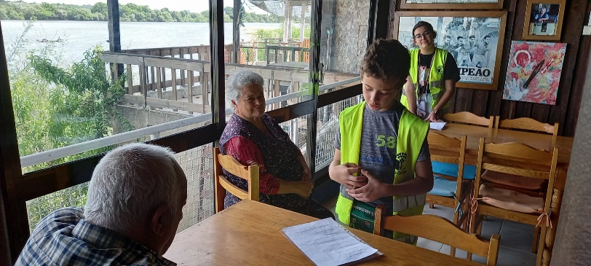
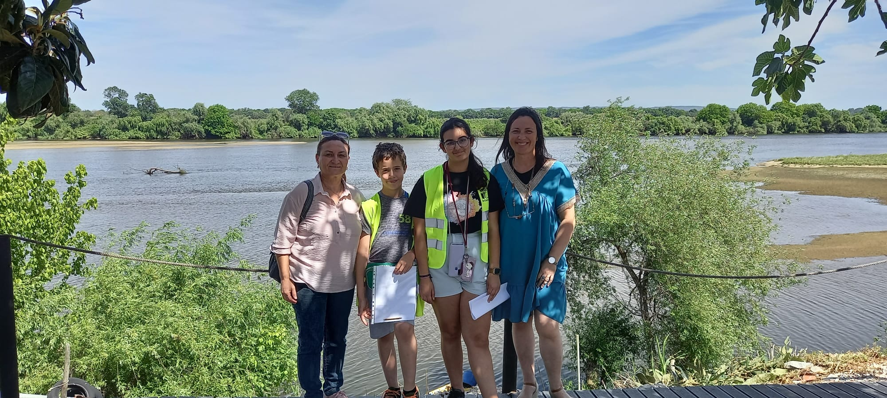
Desafio ASS 2022/2023
“Receitas Sustentáveis, têm Tradição”
Fotos do trabalho realizado
Foto 7 - As telhas estão compostas.
Foto 8 – A Fataça no forno.
Foto 9 – A Fataça está pronta a servir.
Foto 10 – A entrevista feita pelos alunos.
Foto 11 – Alunos e Professoras Eco-Escolas.
https://alimentacaosaudavelesustentavel.abae.pt/desafios-2022-2023/receitas-sustentaveis/

Slide 7
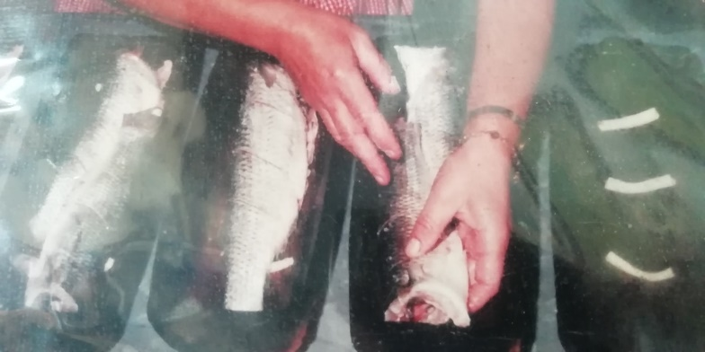
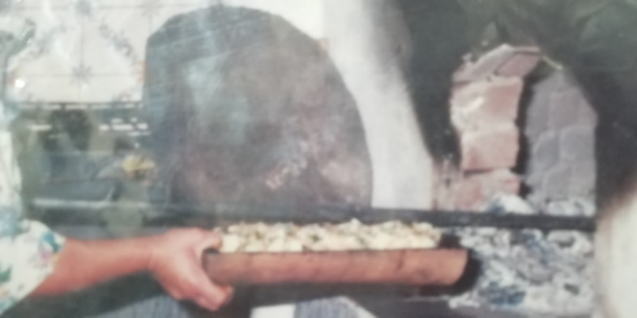
Desafio ASS 2022/2023
“Receitas Sustentáveis, têm Tradição”
Receita original (receita da Ti Júlla Maçaroca)
A fataça depois de amanhada e temperada de sal, leva uns golpes onde são colocadas tiras de toucinho entremeado e em seguida é barrada com um molho feito separadamente (cebola, alho, louro, colorau, azeite e malagueta). Uma vez temperada e composta, a fataça vai na telha ao lume de lenha feito no chão ou ao forno de lenha, onde é assada lentamente. No fim de pronta serve-se com batata cozida com pele e pode ser acompanhada com salada à escolha (tomate ou alface). A “ TI JULHA MAÇAROCA” foi quem cozinhou e divulgou com êxito, durante muitos anos, este prato que era servido à beira do Tejo, numa mesa corrida de madeira debaixo de uma sombra de rama de salgueiro que existia à sua porta nas Caneiras.
Foto 1 - Amanho da Fataça na telha de canudo.
Foto 2 - A Fataça a ir ao forno de lenha.
https://alimentacaosaudavelesustentavel.abae.pt/desafios-2022-2023/receitas-sustentaveis/

Slide 8
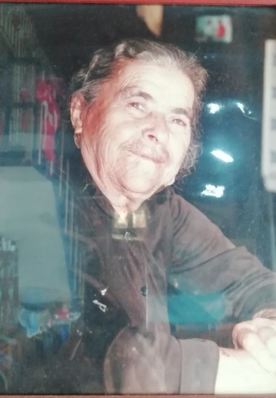
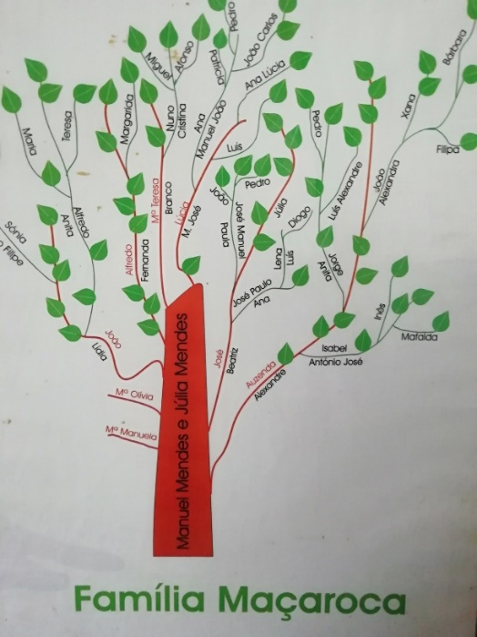
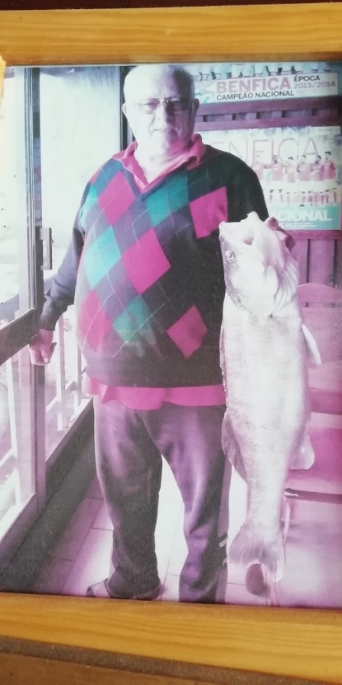
Desafio ASS 2022/2023
“Receitas Sustentáveis, têm Tradição”
Foto 3 - Sr. Manuel na pesca no rio Tejo.
Foto 5 – Srª Júlia Maçaroca e a Árvore da família.
Foto 4 - Sr. Manuel e o pescado.
https://alimentacaosaudavelesustentavel.abae.pt/desafios-2022-2023/receitas-sustentaveis/

